Slide 1
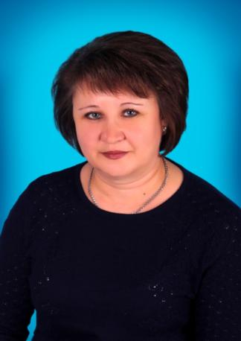
ПОРТФОЛИО
Тавлеевой
Светланы Александровны
воспитателя
МБДОУ «Детский сад «Звёздочка»
ОП Детский сад «Красная Шапочка»

Slide 2
Общие сведения:
Дата рождения: 03.04.1976 г.
Профессиональное образование:Зубово – Полянский педагогический колледж 1996 г. Квалификация по диплому: преподавание в начальных классах. Специальность: учитель начальных классов с правом преподавания иностранного языка
№ диплома: 684810
Дата выдачи: 29.06.1996 г
Стаж педагогической работы (по специальности): 26 лет
Общий трудовой стаж: 26 лет
Наличие квалификационной категории: первая квалификационная категория.
Дата последней аттестации: 21.12.2017 г.
Прохождение курсов повышения квалификации – март 2021г.

Slide 3
Передовой педагогический опыт
Тема:
«Экологическое воспитание дошкольников по средствам дидактических игр».
Ссылка размещения опыта:
https://dskrasntor.schoolrm.ru/sveden/employees/44058/401320/

Slide 4
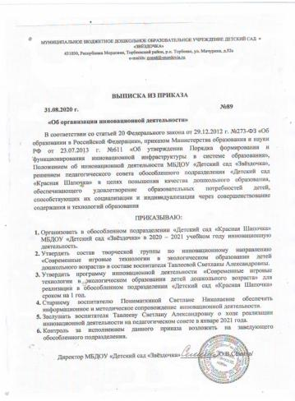
Участие в инновационной (экспериментальной) деятельности уровень образовательной организации

Slide 6
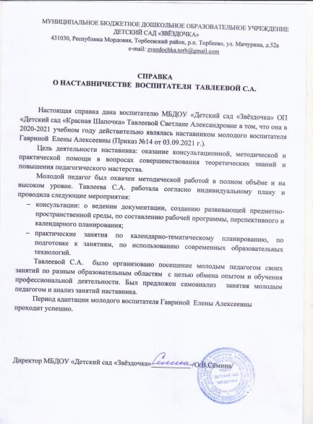
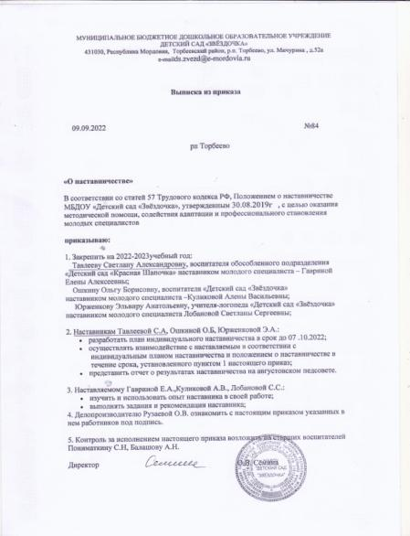
Наставничество

Slide 7
Наличие публикаций
Тема публикации | Место публикации | Подтверждение
На сайтах сети Интернет
Статья «Экологическое воспитание» | Электронный сетевой журнал «Педагогический компас» международный интернет проект «РОСОБР» | Сертификат
Республиканский уровень
Российский уровень

Slide 8
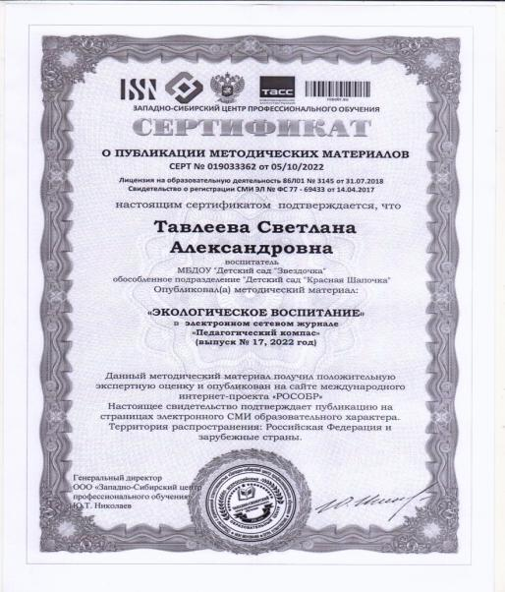
Ссылка размещения публикации: https://www.rosobr.su/vipuskipk

Slide 9
Результаты участия воспитанников
Наименование конкурса | Результат участия | Дата
Конкурсы сети интернет
Муниципальный уровень
Районный фестиваль детского творчества «Пасхальный благовест» Районный фестиваль- конкурс «Рождественская звезда» | 1 место 1 место | 2021 г 2021 г
Республиканский уровень

Slide 10
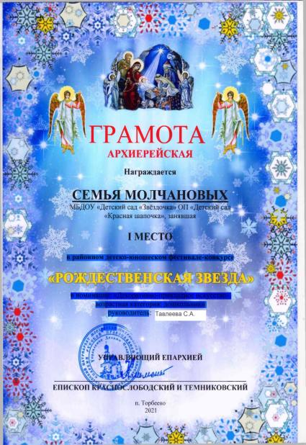
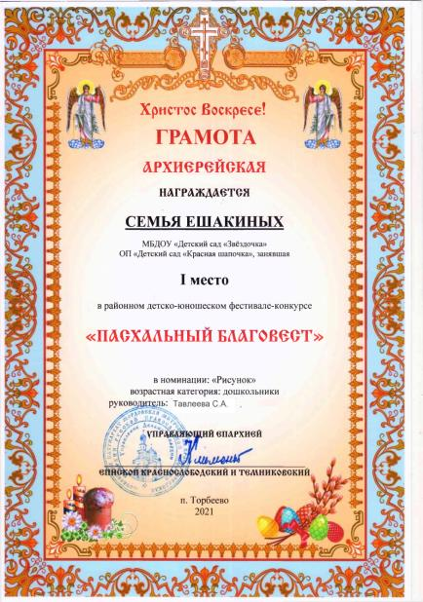

Slide 11
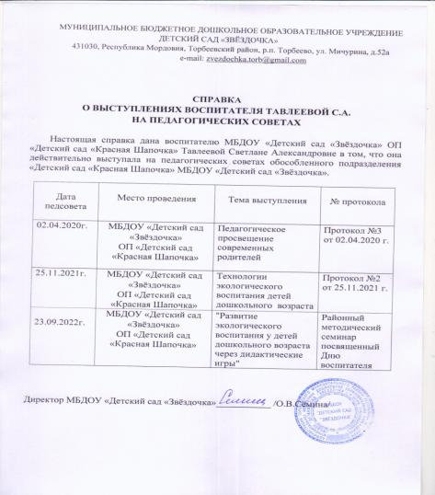
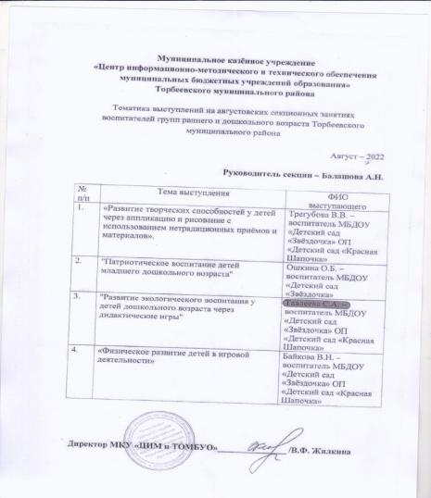
Выступления на заседаниях методических советов, научно-практических конференциях, педагогических чтениях, семинарах, секциях, форумах, радиопередачах (очно)

Slide 12
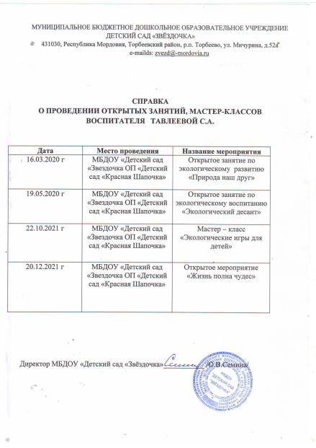
Проведение открытых занятий, мастер-классов, мероприятий

Slide 13
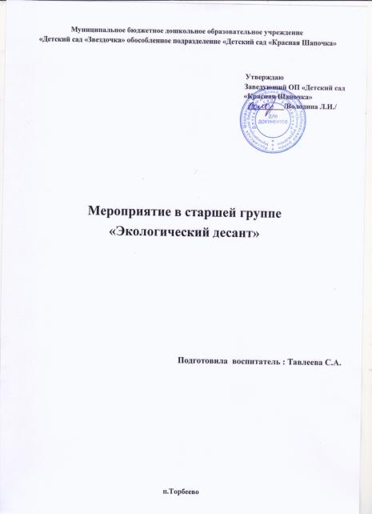

Slide 14
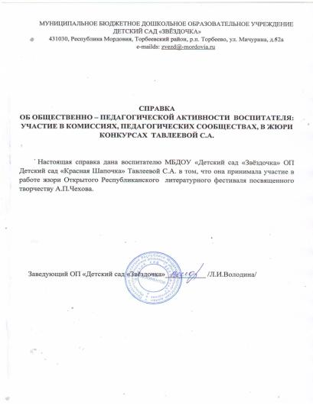
Общественно-педагогическая активность педагога: участие в комиссиях, педагогических сообществах, в жюри конкурсах

Slide 15
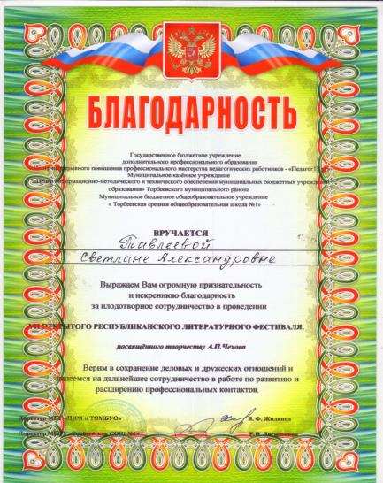

Slide 16
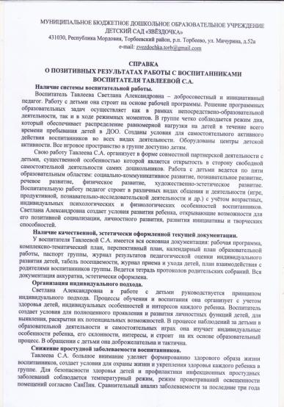
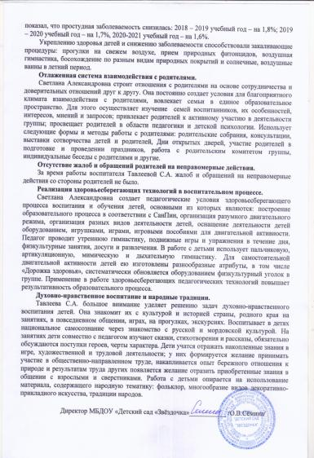
Позитивные результаты работы с воспитанниками

Slide 18
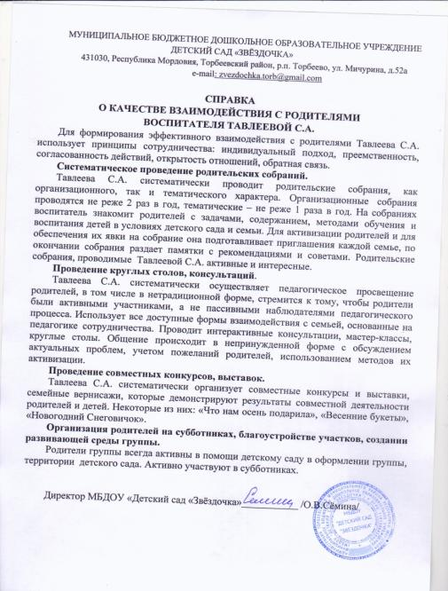
Качество взаимодействия с родителями

Slide 19
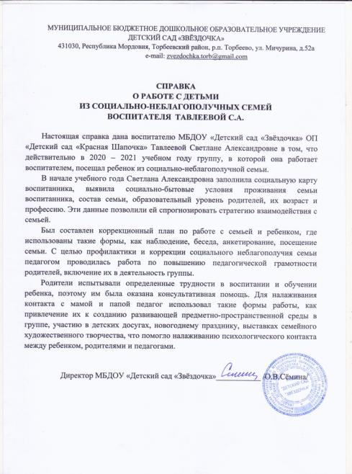
Работа с детьми
из социально неблагополучных семей

Slide 20
Участие педагога в профессиональных конкурсах
Наименование конкурса | Результат участия | Дата
Конкурсы сети Интернет
Финалист (очного)тура Международного педагогического конкурса «Свободное образование» | 3 место | 2019 г
«Муниципальный уровень
Конкурс « Воспитатель года - 2021» | финалист | 2021 г
Республиканский уровень
Республиканский конкурс учебно-методических разработок «Родной язык – душа мордовского народа» | участник | 2019 г

Slide 21
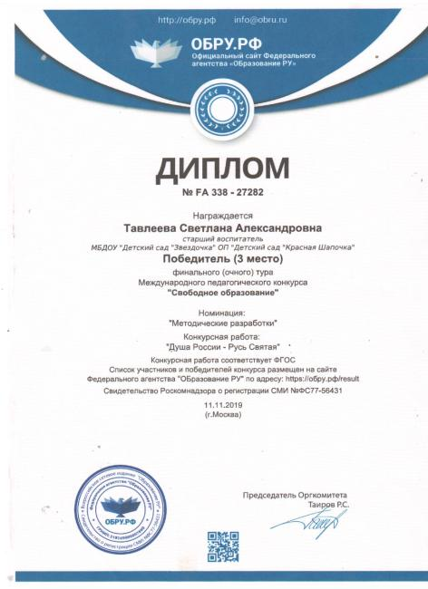

Slide 23
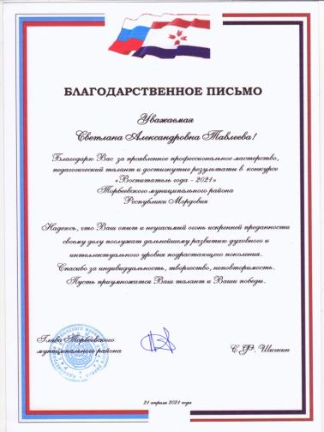
Награды и поощрения

Slide 25
Дополнительная информация о воспитателе размещена на официальном сайте МБДОУ «Детский сад «Звёздочка» ОП Детский сад «Красная Шапочка»:
https://dskrasntor.schoolrm.ru/sveden/employees/44058/401320/

